Slide 1
TP2
…
Processamento de Linguagem Natural em Engenharia Biomédica
Mónica Martins (a95918)
Ricardo Araújo (a97311)

Slide 2
Índice
1.
2.
3.
Contextualização
Web Scraping
Principais funcionalidades
4.
5.
6.
Desenvolvimento da Interface
Demonstração
Conclusões e Trabalho Futuro

Slide 3

1. Contextualização
Os documentos analisados e trabalhados no trabalho anterior foram:
“glossario_ministerio_saude.pdf”;
“minidicionario de cardiologista.pdf”;
“medicina.pdf”.

Slide 4

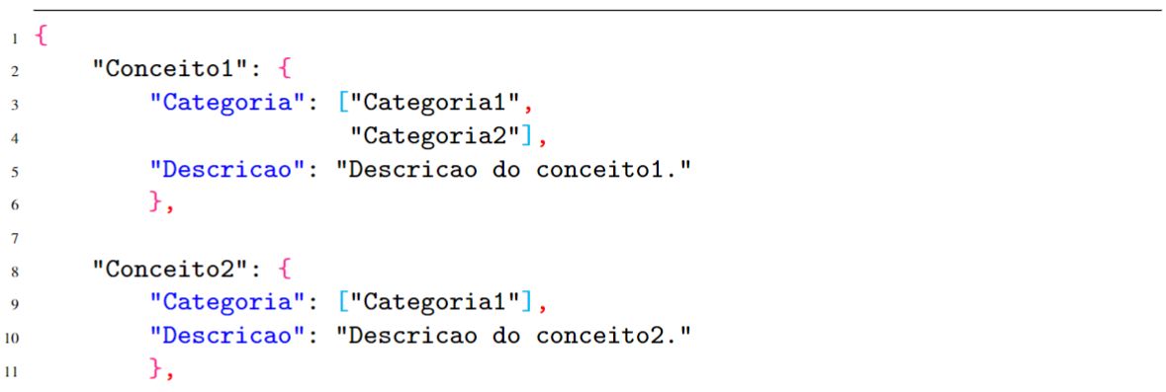
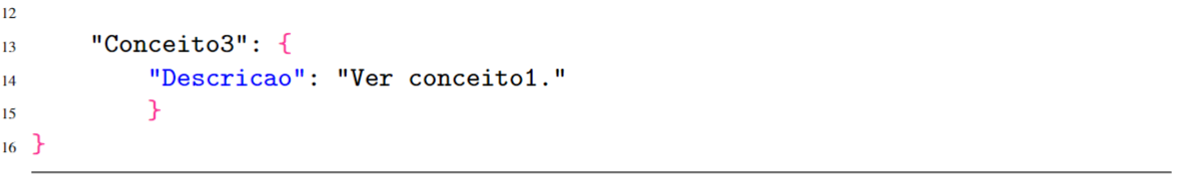
Estrutura do ficheiro JSON:

Slide 5

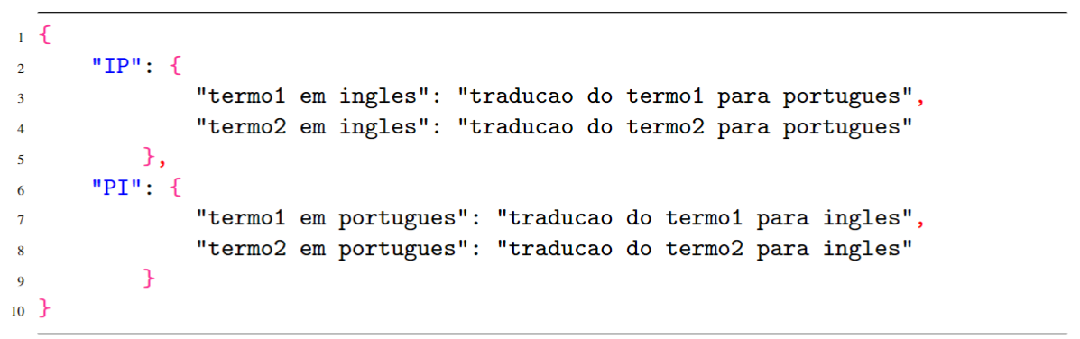
Estrutura do ficheiro JSON:

Slide 6

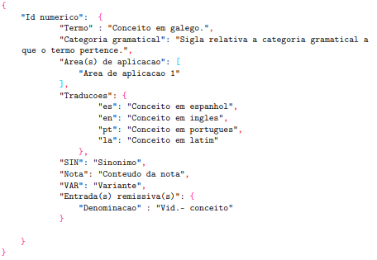
Estrutura do ficheiro JSON:

Slide 7






2. Web Scraping
Expressões Regulares
BeautifulSoup

Slide 8

2. Web Scraping
Termos e definições
Sinónimos

Slide 9
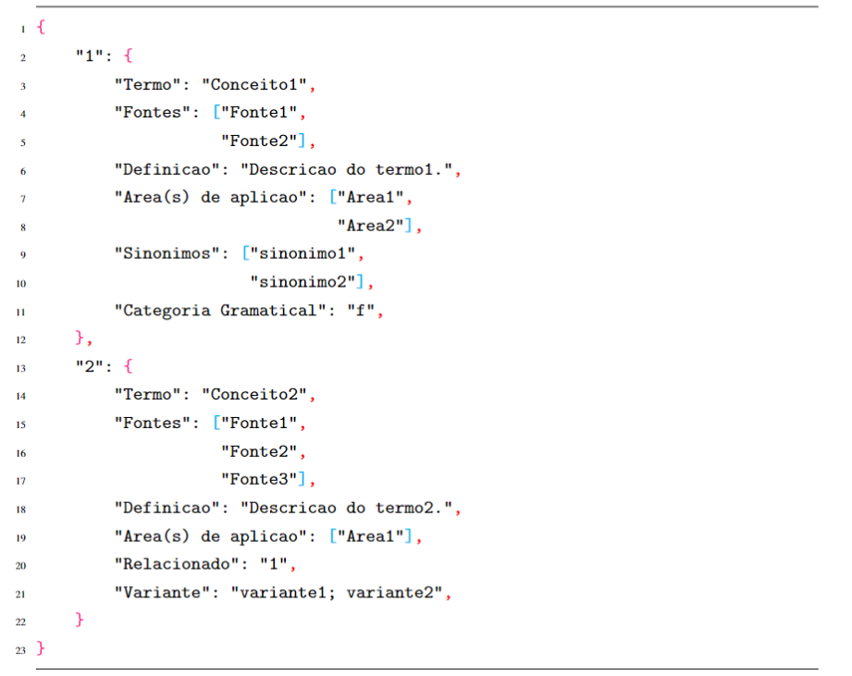
2. Web Scraping

Slide 10
3. Principais funcionalidades
- Troca de ficheiros com base no idioma selecionado pelo utilizador;
- Implementação de datatables;
- Pesquisa por conteúdo;
- CRUD;
- Pesquisa avançada;
- Q&A;
- Similaridades.

Slide 11
4. Desenvolvimento da interface
10 rotas:
home;
pesquisa_conc;
removeConc;
add_entrada_nova;
consultar_Conceitos;
change_language;
alterarConc;
table;
pesquisa_detalhada;
qa.
7 templates:
layout.html;
home.html;
conceitos.html;
conc.html;
table.html;
pesquisaDetalhada.html;
qa.html.

Slide 12

5. Demonstração

Slide 13
6. Conclusão
Foi possível implementar os conhecimentos adquiridos ao longo do semestre na UC, nomeadamente:
Conversão PDF → XML;
Expressões Regulares;
BeautifulSoup;
Deep_translator;
Flask;
Jinja;
Word2Vec;
Transformers.

